Slide 1

Confidential
Top Secret
Secret
Unclassified
대 외 비
극 비
비 밀
일 반
AVR – HW2
임베디드스쿨1기
Lv1과정
2020. 09. 04
박성환

Slide 2
1. JTAG
1. JTAG 용도
디버깅용 - 하드웨어 시피유 브레이크하거나 러닝하면서 개발자가 직접 시피유를 조절하며 디버깅 가능 - 디버깅하기 위한 장비 비용과 사용법을 익혀야 하는 단점이 있으나 개발 편리성 및 개발 기간 단축에 좋음 - 제이텍 포트 5핀 + 3핀 연결해서 보통 14핀 20핀으로 구성
플래시 다운로더용 컴파일한 바이너리 데이터를 플래시 메모리에 다운로드하기 위함
2. JTAG 하드웨어 구성
TDI : 테스트 하기 위한 신호
TDO : 테스트 결과 외부 모니터링 하기 위한 신호
TMS : 테스트 모드 전환선택
TCK : 클럭
TRST : 제이텍 리셋
이 신호들 조합으로 개발자가 소스레벨 디버깅 하거나 플래시 메모리에 다운로드
00/00

Slide 3
1. JTAG
3. JTAG 활용 점검 -Level 1 : 보드가 죽었을때 Download 용으로 만 사용한다.
-Level 2 : Break / Step 으로 Source가 여기를 지나가는지
안지나가는지만 확인하는 용도로 사용한다.
-Level 3 : 전역변수 및 지역변수의 값을 확인 하는 용도로 사용한다.
-Level 4 : Assembler를 보고 CPU Register가 의미하는 값을 알고
Debugging을 할 수 있는 용도로 사용한다.
-Level 5 : Task의 Stack을 열어서 어떤 함수가 실행되었으며 어떤값이
들어 있는지 확인 하는 용도로 사용한다.
-Level 6 : Exception(Reset/Abort/MMU/)등 및 기타 JTAG의
지원기능을 이용한 Debugging 용도로 사용한다.
00/00

Slide 4
2. ELF HEX BIN
ELF(Executable and Linking Format) - 실행 파일, 개체 코드 및 공유 라이브러리의 일반적인 표준 형식으로 컴파일러의 출력으로 AVR-GCC에 의해 생성
- 디버깅 정보(변수 이름, 함수 이름, 줄 번호 등)과 같이 실행 불가능한 추가 데이터가 많이 포함되어 있음
- 플래시에 프로그래밍되어 있지 않으며 ELF 파일에서 코드를 추출해서 HEX로 만들어 플래시에 적재하는 것
HEX
- AVR 프로세서 실제 적용하는 파일로 순수 코드로 이루어져 있음
Bin 과 Hex 차이
- Bin : 말그대로 0과 1로 이루어져 있음
- Hex : Bin파일을 Hex로 바꾼 후, 이것을 사람이 볼 수 있는 ASCII 코드로 변환한 파일
- 차이 : hex 파일에 프로그램 시작 주소등의 정보 등이 담겨져 있음, 그냥 프로그램 하면 됨
Bin 파일은 시작주소 정보가 없기 때문에 Writing시 시작주소를 입력해줘야 함(Flash Program 생각)
00/00

Slide 5
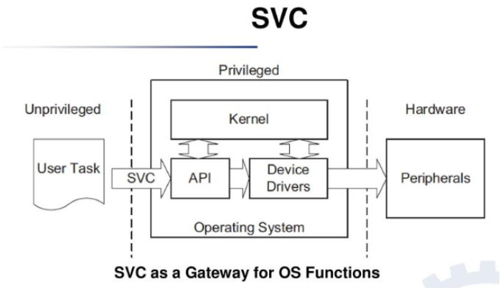
3. SW Interrupt (SWI)
SVC(SuperVisor Call)
-User mode(=application, unprivilleged)에서 직접 접근을 막고 SVC를 통해서 Supervisor(=os, privilledged) mode로 접근해서 중요한 데이터 접근이나 드라이버 변경이 이루어지도록 내부적으로 호출하는 일종의 인터럽트
2. SVC 인터럽트 발생 경우
사용자가 의도적으로 SVC 명령을 써서 호출한 경우
복잡한 입출력 처리를 해야하는 경우
기억장치 할당 및 오퍼레이터와 대화를 해야하는 경우
00/00

Slide 6
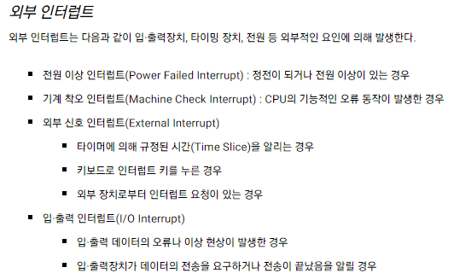
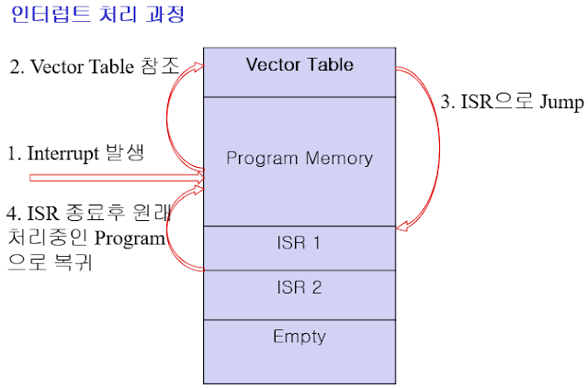
3. HW Interrupt
00/00

Slide 7
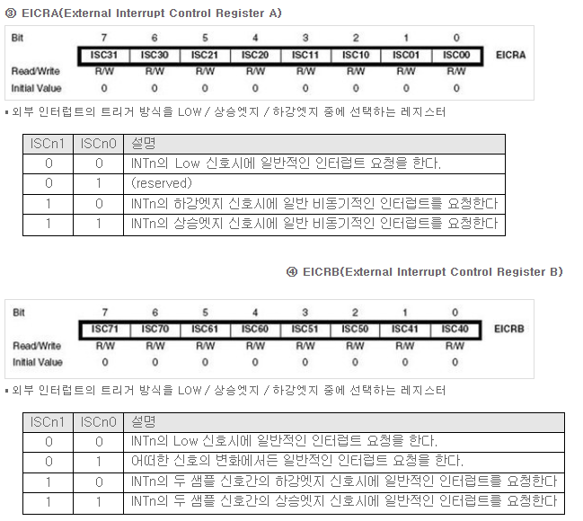
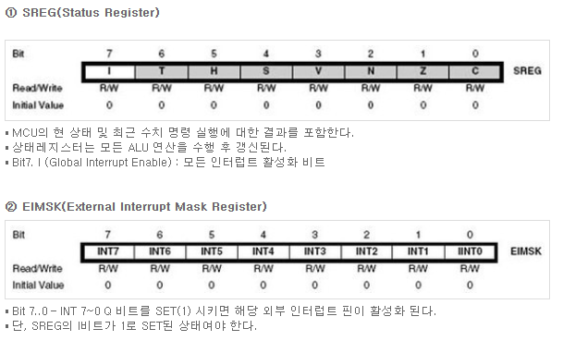
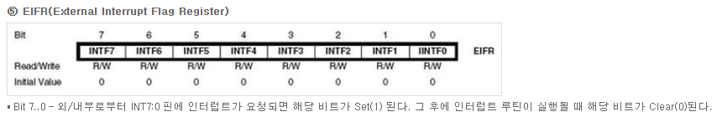
4. ATmega328P 외부인터럽트 레지스터
00/00

Slide 8
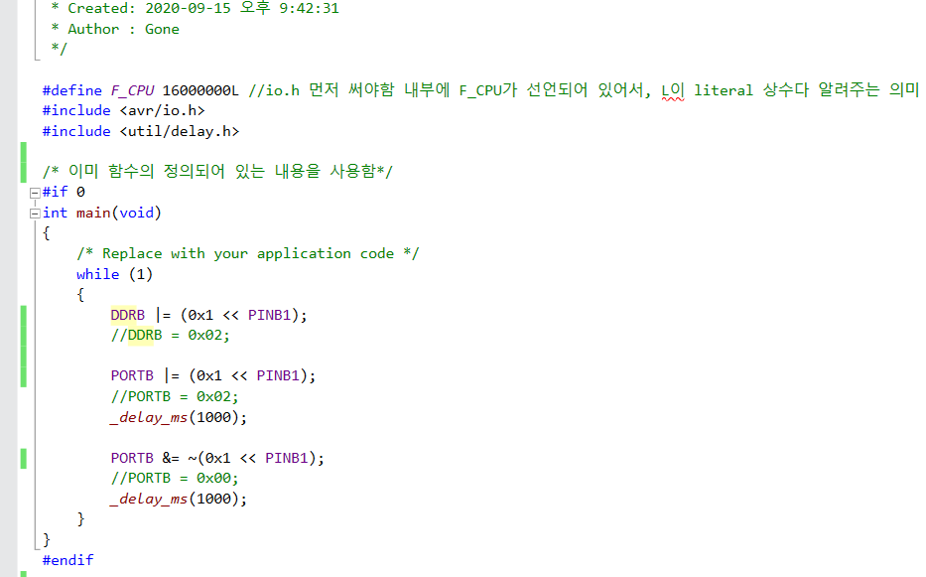
5. Review (AVR – LED_ON_OFF(1))
00/00

Slide 9
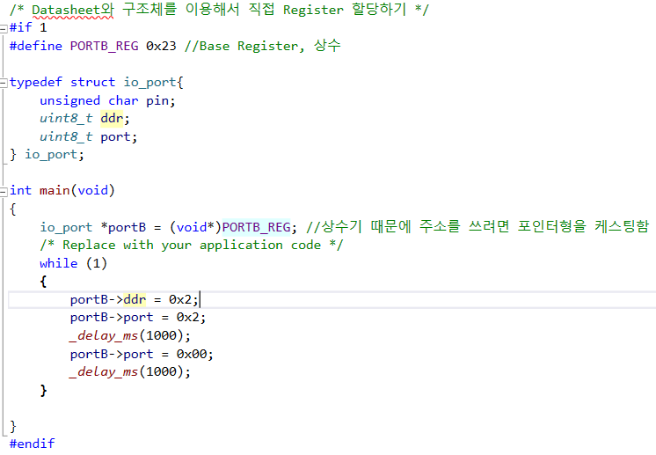
5. Review (AVR – LED_ON_OFF(2))
*Datasheet와 Struct 활용하여 직접 Register 할당하기
00/00

Slide 10
Confidential
Top Secret
Secret
Unclassified
대 외 비
극 비
비 밀
일 반
감사합니다.

